Slide 1
IP-адресація
IP-адреса та мережева маска
Структура адреси IPv4
Використання IP-адрес та масок
Класи IP-адрес
Методи отримання IP-адреси
unicast, broadcast, multicast IPv4 адреси.

Slide 2
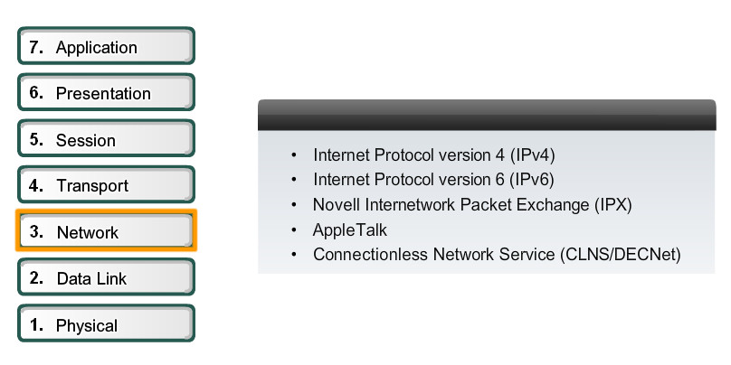
Мережевий рівень та IP протокол
Протоколи мережевого рівня

Slide 3
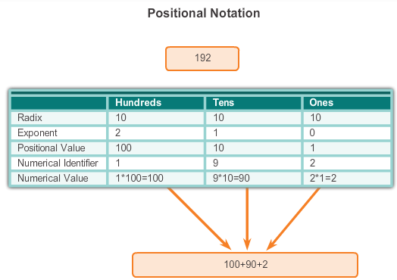
Двійковий запис
Notes:
Section 8.1.1.1

Slide 4

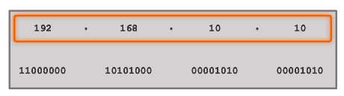


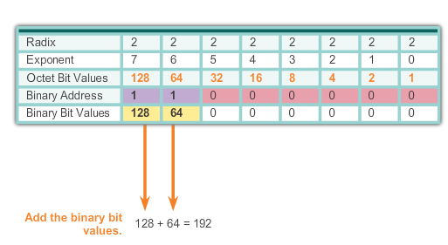
Двійкова система
Notes:
Section 8.1.1.2

Slide 5
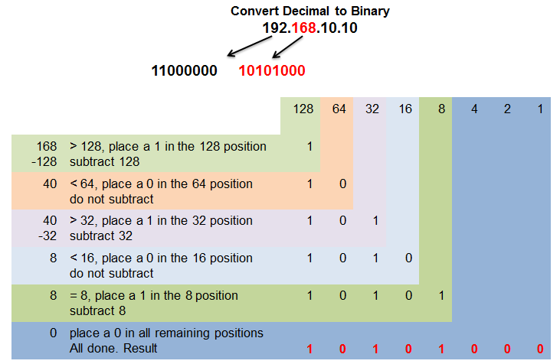
Перетворення з десяткової системи в двійкову
Notes:
Section 8.1.1.5

Slide 6
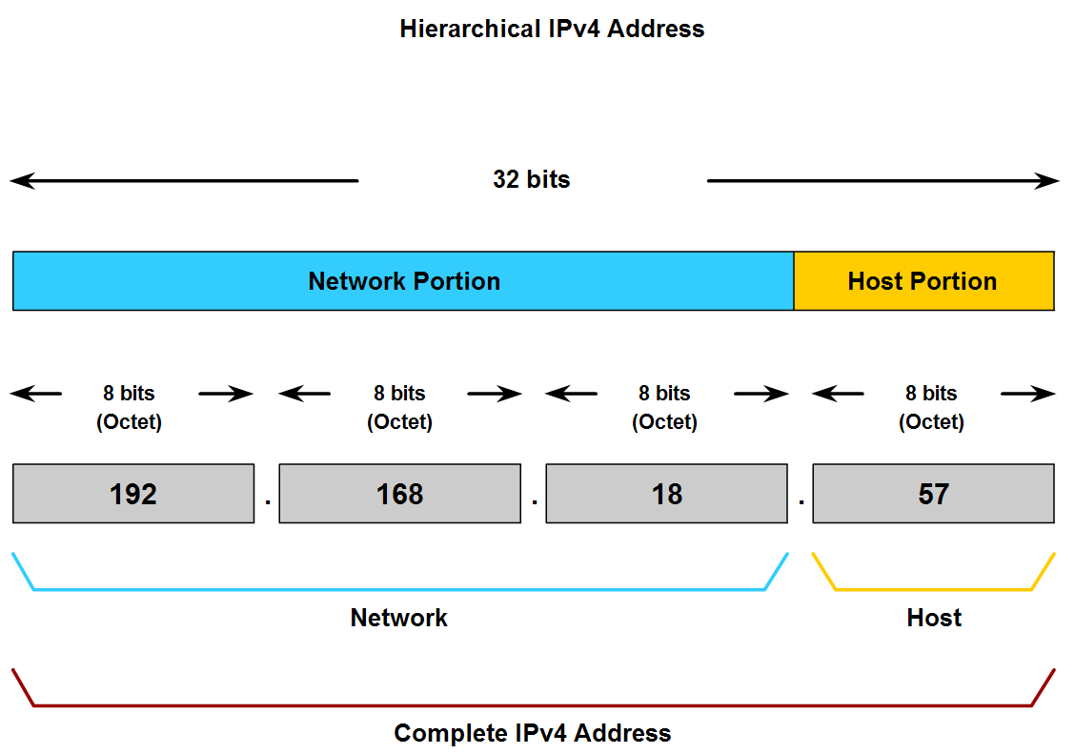
Структура IP-адреси
Структура ІР адреси

Slide 7
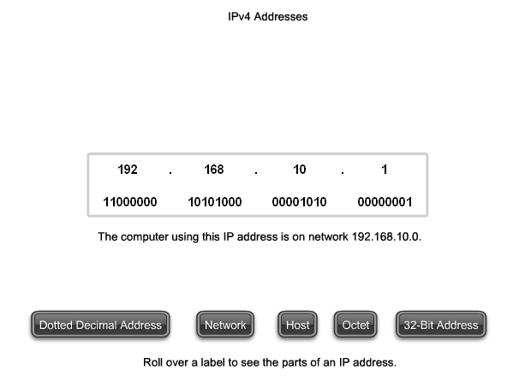
Структура IP-адреси
Перетворення бінарної адреси в десяткову

Slide 8
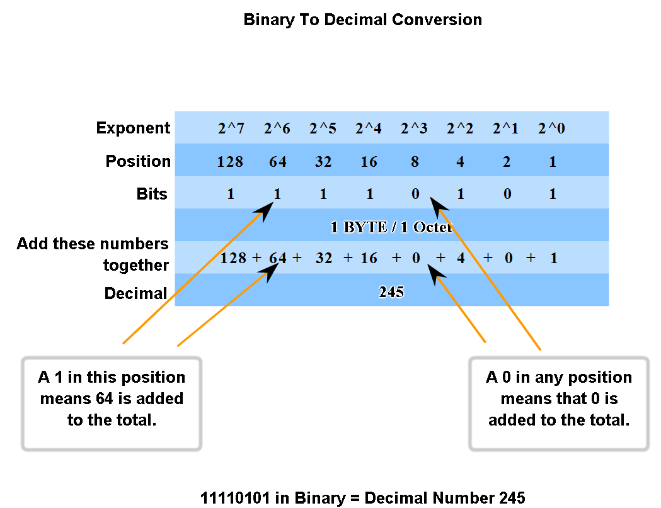
Структура IP-адреси
Перетворення 8 біт в десяткове число

Slide 9
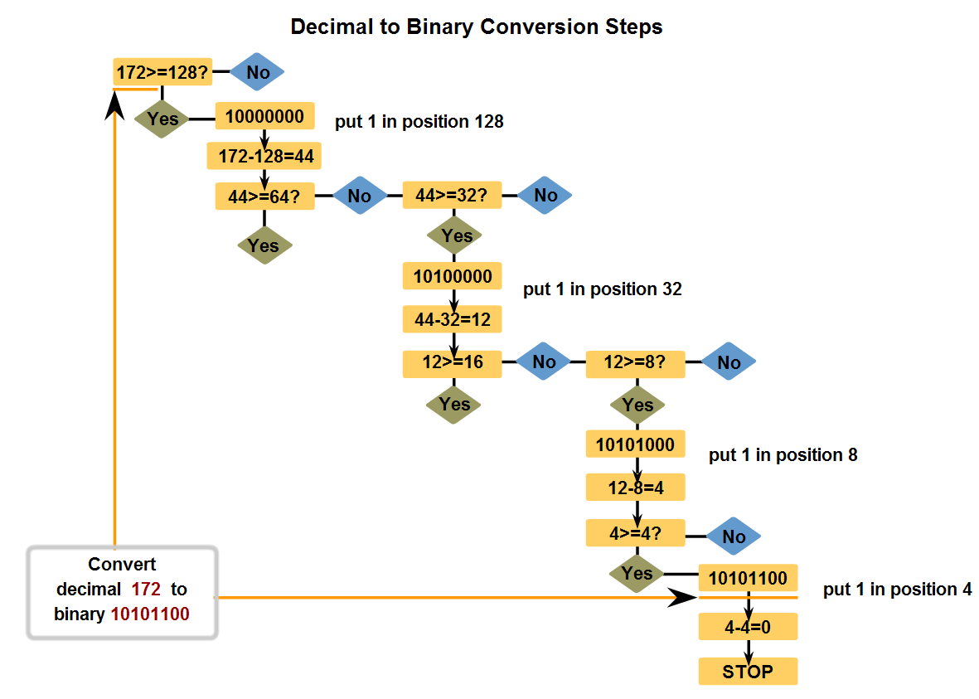
Структура IP-адреси
Перетворення десяткового запису у 8 біт

Slide 10
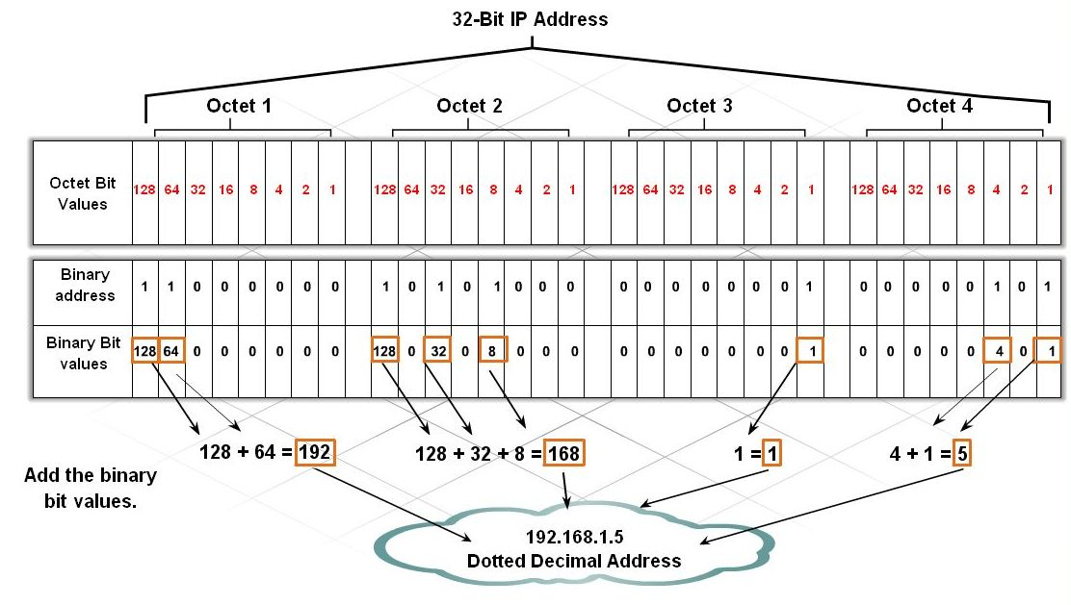
Структура IP-адреси
Опис структури IP-адреси

Slide 11
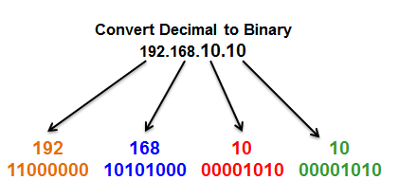
Перетворення з десяткової системи в двійкову
Notes:
Section 8.1.1.6

Slide 12
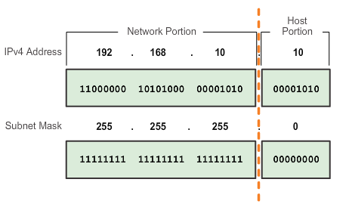
IPv4 Subnet Mask Network Portion and Host Portion of an IPv4 Address
To define the network and host portions of an address, a devices use a separate 32-bit pattern called a subnet mask
The subnet mask does not actually contain the network or host portion of an IPv4 address, it just says where to look for these portions in a given IPv4 address
Notes:
Section 8.1.2.1

Slide 13
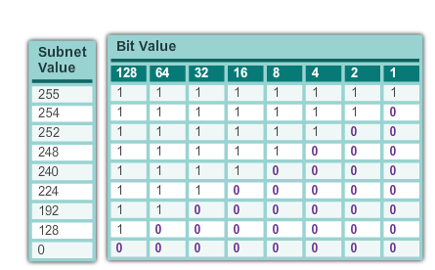
IPv4 Subnet Mask Network Portion and Host Portion of an IPv4 Address
Valid Subnet Masks
Notes:
Section 8.1.2.1

Slide 14
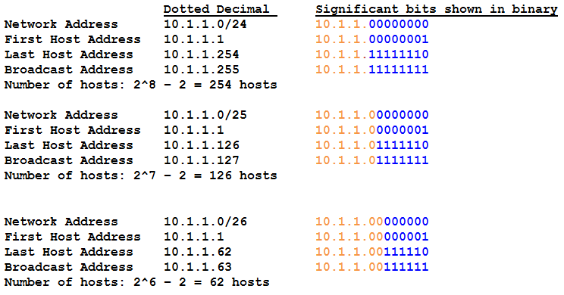
IPv4 Subnet Mask Examining the Prefix Length
Notes:
Section 8.1.2.2

Slide 15
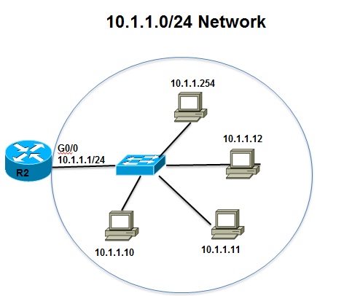
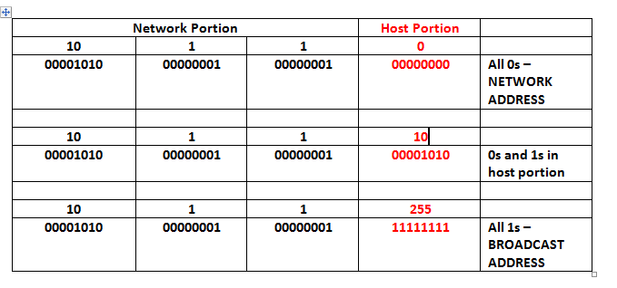
IPv4 Subnet Mask IPv4 Network, Host, and Broadcast Address
Notes:
Section 8.1.2.3

Slide 16
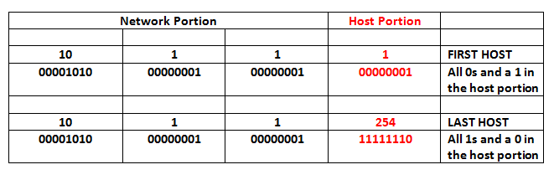
IPv4 Subnet Mask First Host and Last Host Addresses
Notes:
Section 8.1.2.4

Slide 17
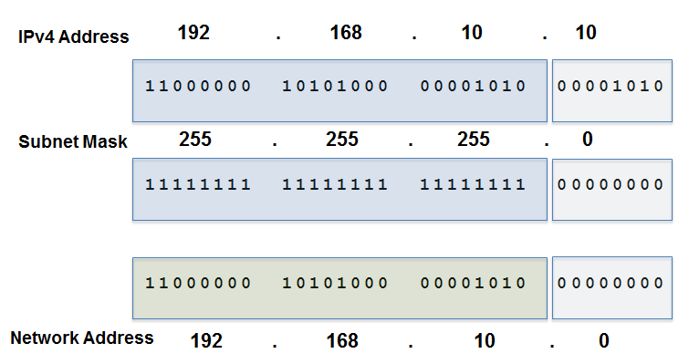
IPv4 Subnet Mask Bitwise AND Operation
1 AND 1 = 1 1 AND 0 = 0 0 AND 1 = 0 0 AND 0 = 0
Notes:
Section 8.1.2.5 and 8.1.2.6

Slide 18
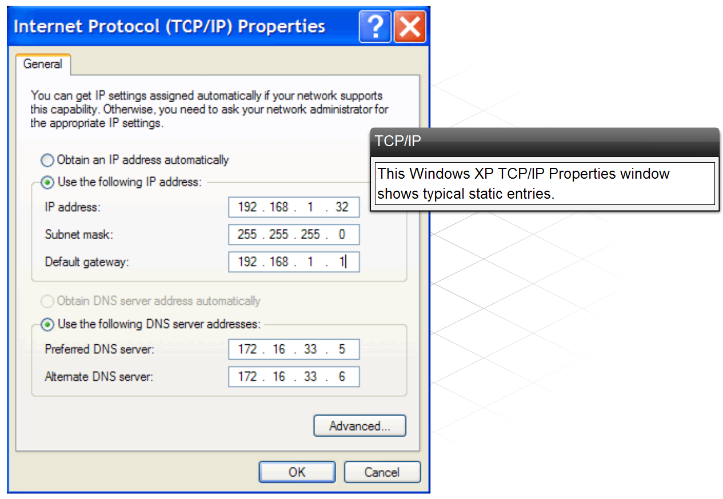
Методи отримання IP-адрес
Огляд методів призначення IP-адрес
Статичне призначення
Динамічне призначення

Slide 19
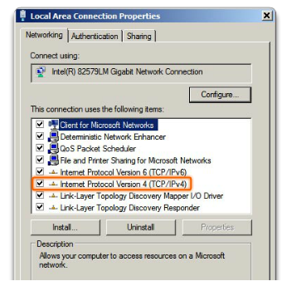
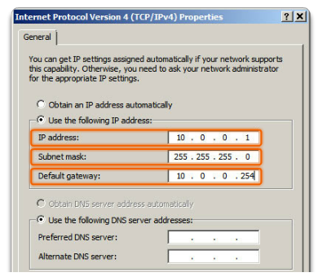
IPv4 Unicast, Broadcast, and Multicast Assigning a Static IPv4 Address to a Host
LAN Interface Properties
Configuring a Static IPv4 Address
Notes:
Section 8.1.3.1

Slide 20
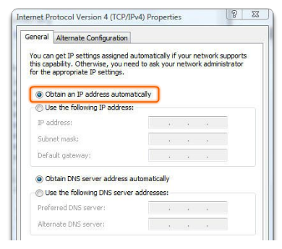
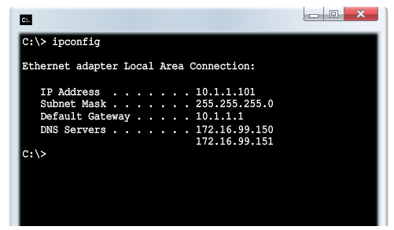
IPv4 Unicast, Broadcast, and Multicast Assigning a Dynamic IPv4 Address to a Host
Verification
DHCP - preferred method of “leasing” IPv4 addresses to hosts on large networks, reduces the burden on network support staff and virtually eliminates entry errors
Notes:
Section 8.1.3.2

Slide 21
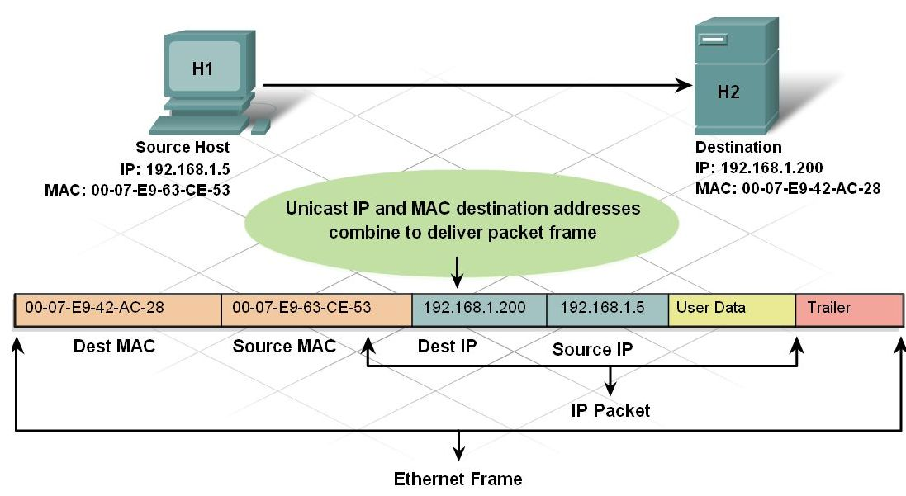
Типи IP-адрес
Відмінності між одноадресною, багатоадресною та широкомовною адресацією

Slide 22
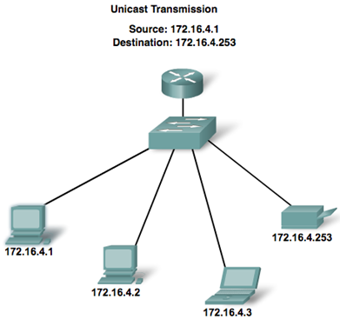
IPv4 Unicast, Broadcast, and Multicast Unicast Transmission
In an IPv4 network, the hosts can communicate one of three different ways:
Unicast - the process of sending a packet from one host to an individual host.
Notes:
Section 8.1.3.3

Slide 23
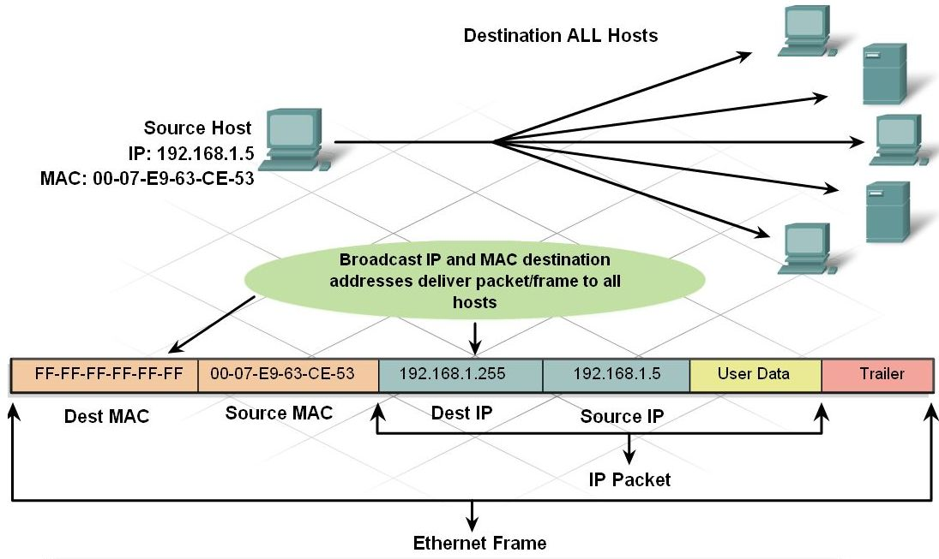
Типи IP-адрес
Відмінності між одноадресною, багатоадресною та широкомовною адресацією

Slide 24
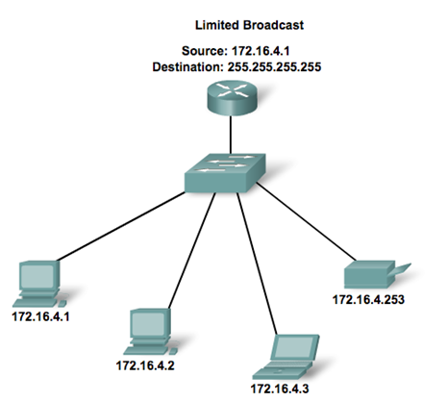
IPv4 Unicast, Broadcast, and Multicast Broadcast Transmission
Broadcast - the process of sending a packet from one host to all hosts in the network
Routers do not forward a limited broadcast!
Directed broadcast
Destination 172.16.4.255
Hosts within the 172.16.4.0/24 network
Notes:
Section 8.1.3.4

Slide 25
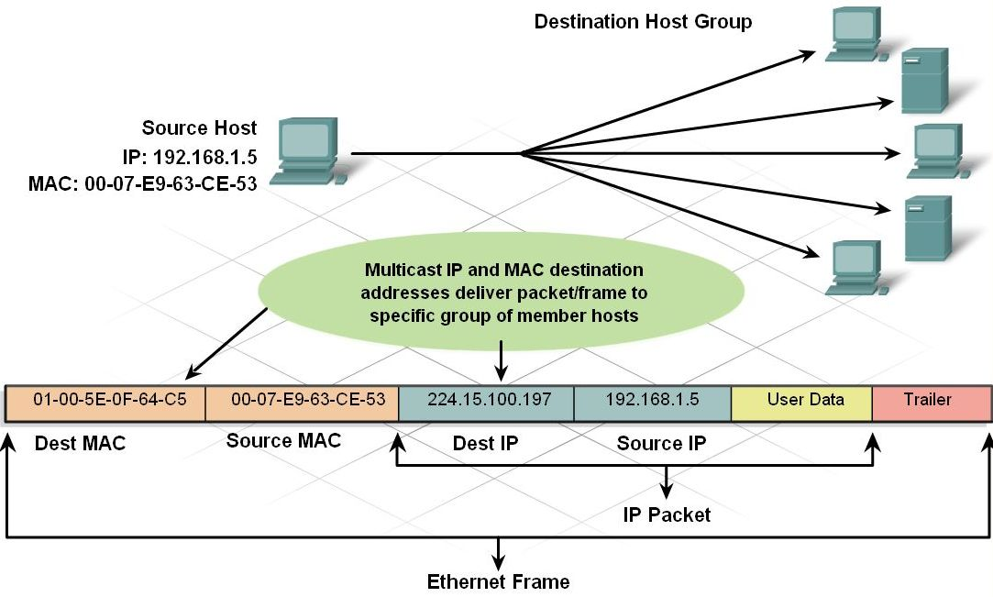
Типи IP-адрес
Відмінності між одноадресною, багатоадресною та широкомовною адресацією

Slide 26
IPv4 Unicast, Broadcast, and Multicast Multicast Transmission
Multicast - the process of sending a packet from one host to a selected group of hosts, possibly in different networks
Reduces traffic
Reserved for addressing multicast groups - 224.0.0.0 to 239.255.255.255.
Link local - 224.0.0.0 to 224.0.0.255 (Example: routing information exchanged by routing protocols)
Globally scoped addresses - 224.0.1.0 to 238.255.255.255 (Example: 224.0.1.1 has been reserved for Network Time Protocol)
Notes:
Section 8.1.3.5

Slide 27
Types of IPv4 Address Public and Private IPv4 Addresses
Private address blocks are:
Hosts that do not require access to the Internet can use private addresses
10.0.0.0 to 10.255.255.255 (10.0.0.0/8)
172.16.0.0 to 172.31.255.255 (172.16.0.0/12)
192.168.0.0 to 192.168.255.255 (192.168.0.0/16)
Shared address space addresses:
Not globally routable
Intended only for use in service provider networks
Address block is 100.64.0.0/10
Notes:
Section 8.1.4.1

Slide 28
Types of IPv4 Address Special Use IPv4 Addresses
Network and Broadcast addresses - within each network the first and last addresses cannot be assigned to hosts
Loopback address - 127.0.0.1 a special address that hosts use to direct traffic to themselves (addresses 127.0.0.0 to 127.255.255.255 are reserved)
Link-Local address - 169.254.0.0 to 169.254.255.255 (169.254.0.0/16) addresses can be automatically assigned to the local host
TEST-NET addresses - 192.0.2.0 to 192.0.2.255 (192.0.2.0/24) set aside for teaching and learning purposes, used in documentation and network examples
Experimental addresses - 240.0.0.0 to 255.255.255.254 are listed as reserved
Notes:
Section 8.1.4.3

Slide 29
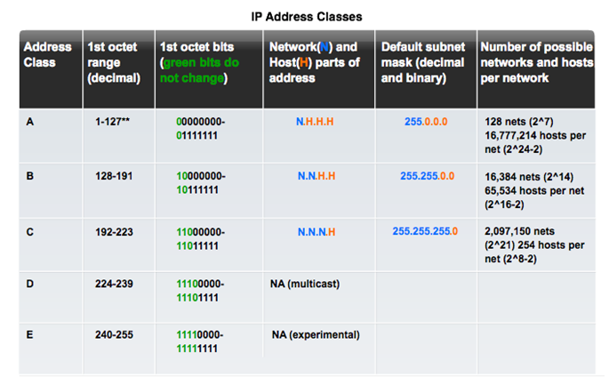
Types of IPv4 Address Legacy Classful Addressing
Notes:
Section 8.1.4.4

Slide 30
Types of IPv4 Address Legacy Classful Addressing
Classless Addressing
Formal name is Classless Inter-Domain Routing (CIDR, pronounced “cider
Created a new set of standards that allowed service providers to allocate IPv4 addresses on any address bit boundary (prefix length) instead of only by a class A, B, or C address
Notes:
Section 8.1.4.4

Slide 31
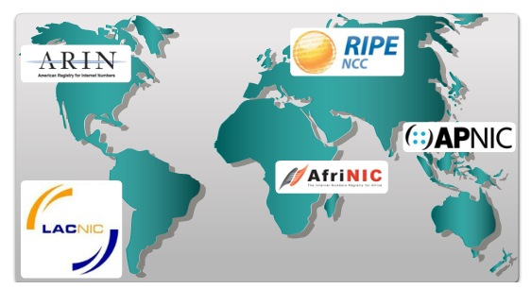
Types of IPv4 Address Assignment of IP Addresses
Regional Internet Registries (RIRs)
The major registries are:
Notes:
Section 8.1.4.5

Slide 32
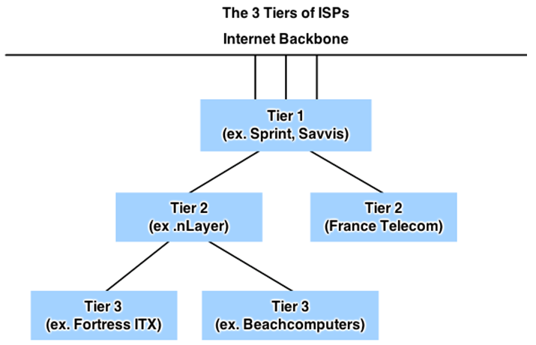
Types of IPv4 Address Assignment of IP Addresses
ISPs are large national or international ISPs that are directly connected to the Internet backbone.
Tier 2 ISPs generally focus on business customers.
Tier 3 ISPs often bundle Internet connectivity as a part of network and computer service contracts for their customers.
Tier 3 ISPs purchase their Internet service from Tier 2 ISPs.
Notes:
Section 8.1.4.6

Slide 33
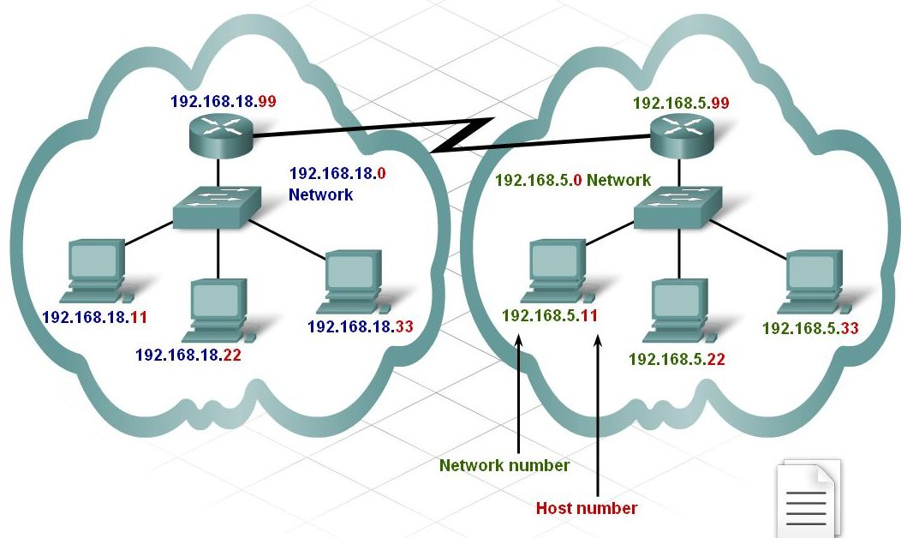
Структура IP-адреси
Визначення та опис складових частин ІР-адреси та їх призначення

Slide 34
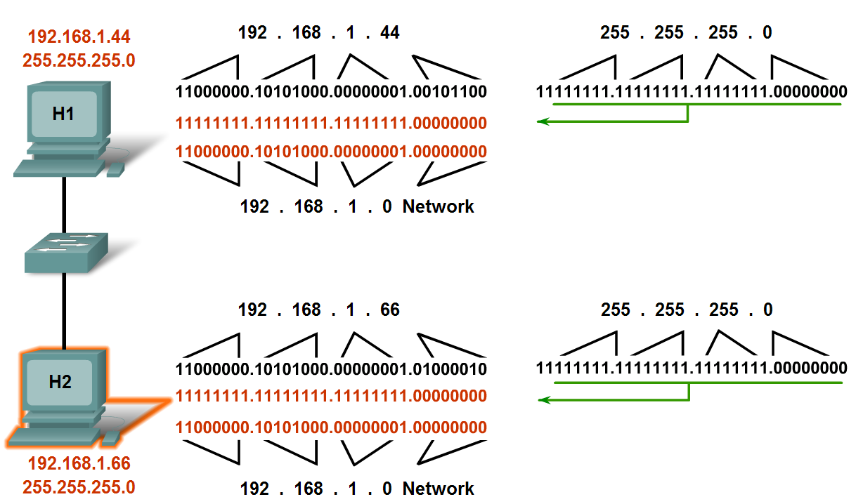
IP-адреса та мережева маска
Опис та застосування маски мережі

Slide 35
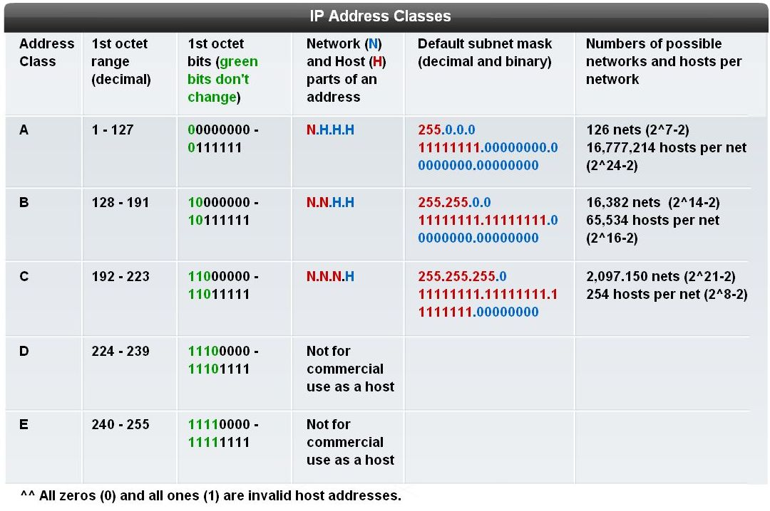
Типи IP-адрес
Класи IP-адрес та маски за замовчуванням

Slide 36
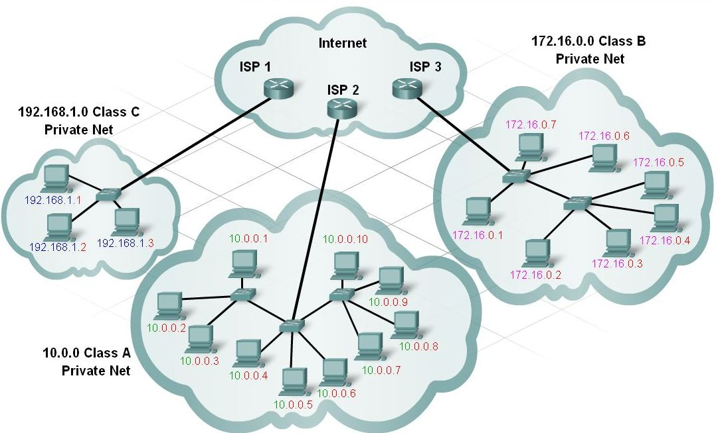
Типи IP-адрес
Приватні та публічні адреси

Slide 37
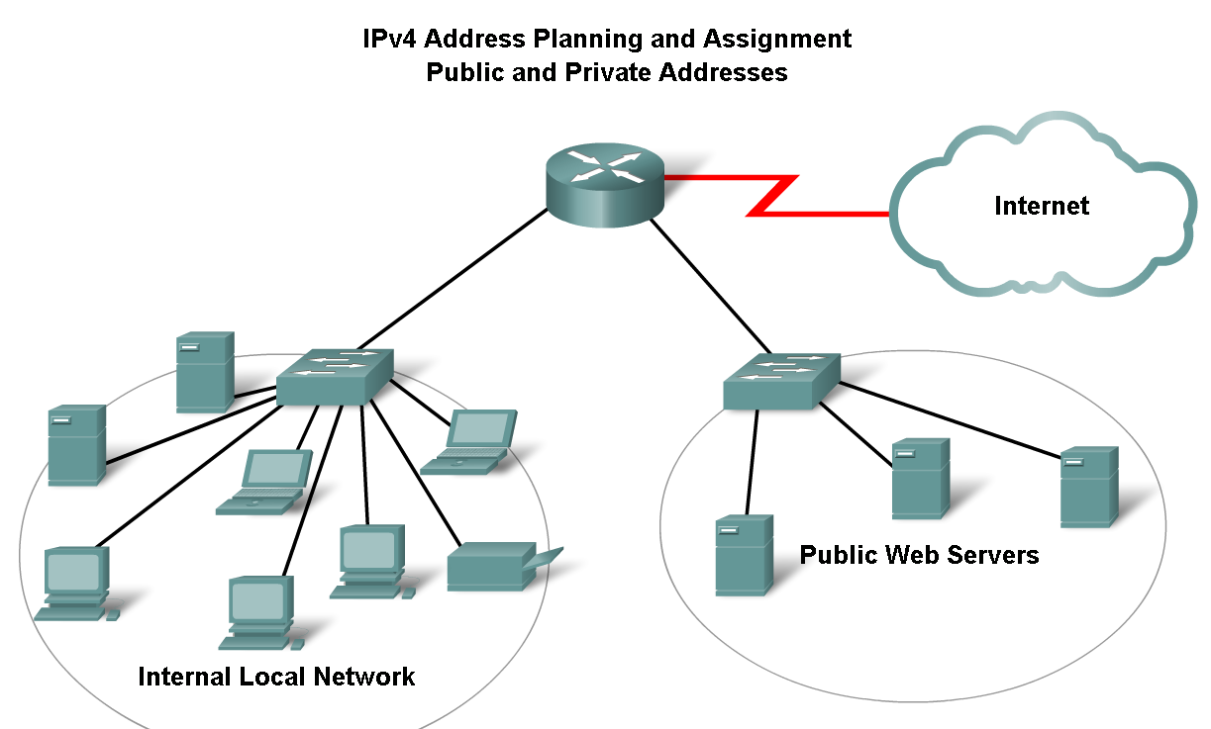
Типи IP-адрес
Використання приватних та публічних ІР адрес

Slide 38
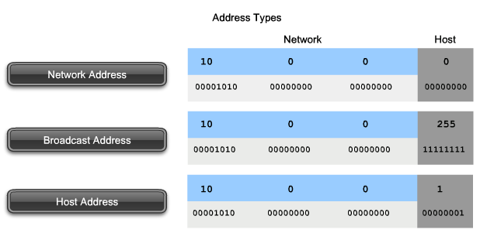
Типи IP-адрес
Три типи мережевих адрес

Slide 39
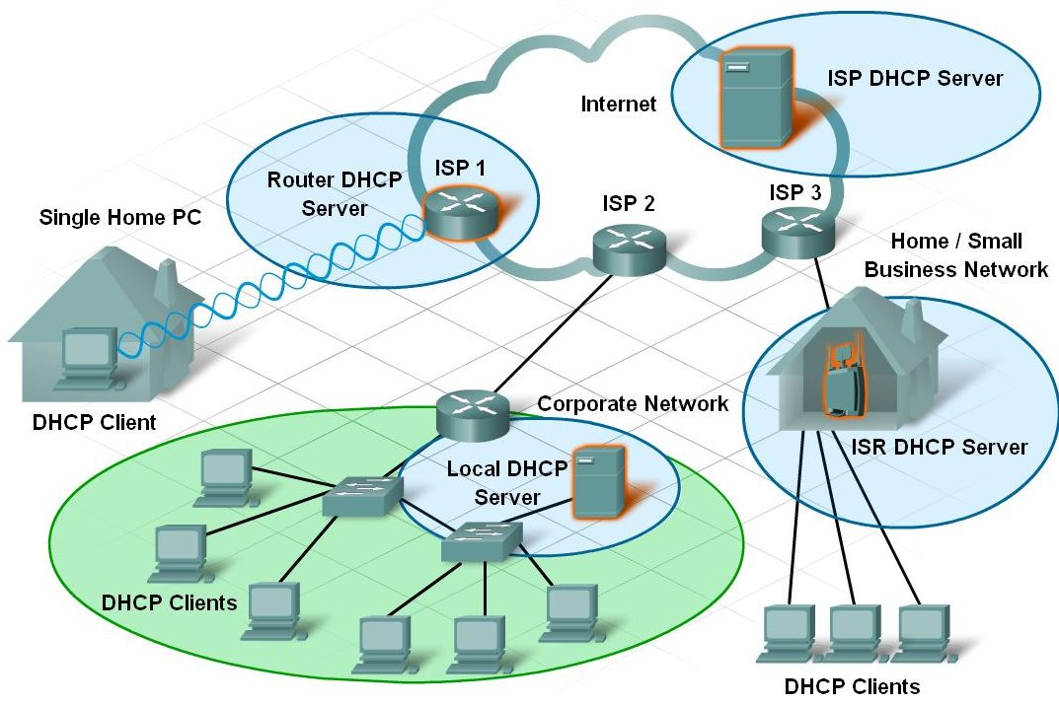
Методи отримання IP-адрес
Сервіс DHCP

Slide 40
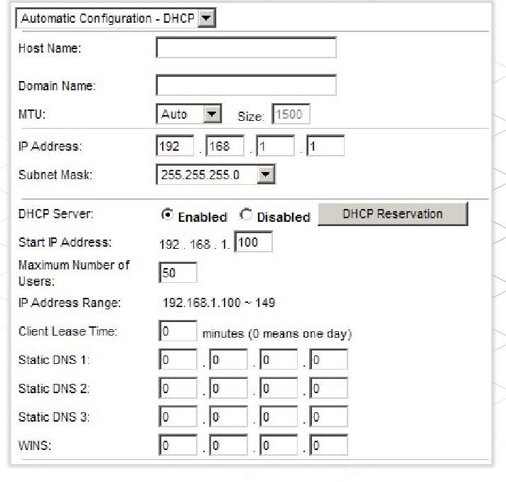
Методи отримання IP-адрес
Конфігурація пулу DHCP за допомогою графічного інтерфейсу

Slide 41
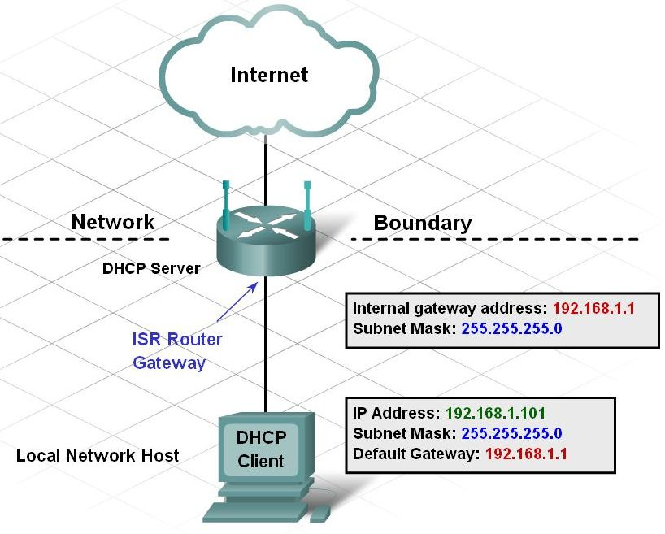
Використання DHCP
Адресний простір мережі
Адреса шлюзу

Slide 42
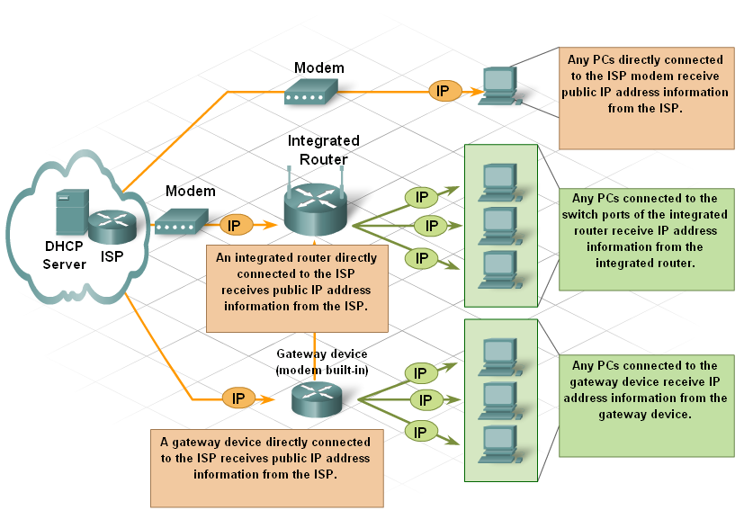
Керування адресами
Адреси призначені провайдером та інтегрованим маршрутизатором

Slide 43
Підсумки
IP-адреса - унікальна 32-розрядна адреса, згрупована в чотири 8-бітних октети.
IP-адреса складається з двох частин: мережевої адреси та адреси вузла.
IP-адреса і маска використовуються маршрутизаторами для визначення місця розташування вузлів в мережі.
IP-адреси розділені на класи залежно від кількості бітів, які використовуються для позначення мережі, а також розділені на публічні та приватні діапазони.
Приватні IP-адреси повинні бути переведені в публічні ІР-адреси для передавання через Інтернет.
IP-адреси можуть бути призначені статично або динамічно.

